Slide 1
연구실 안전교육 신청 매뉴얼
2023년 1학기
■ 목 차
1. 회원 가입………………………………………………………………... 2p
2. 교육 신청…………………………………………………………….….. 5p
3. 결과 제출………………………………………………………………... 9p

Slide 2
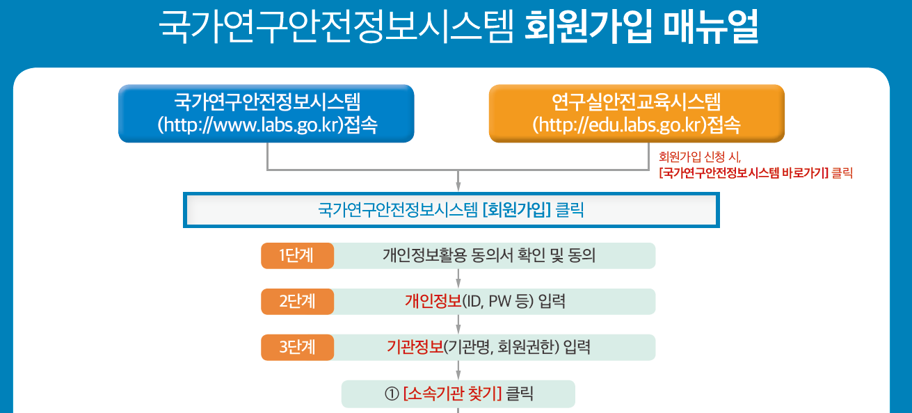
신규 가입자 만 해당됨

Slide 3
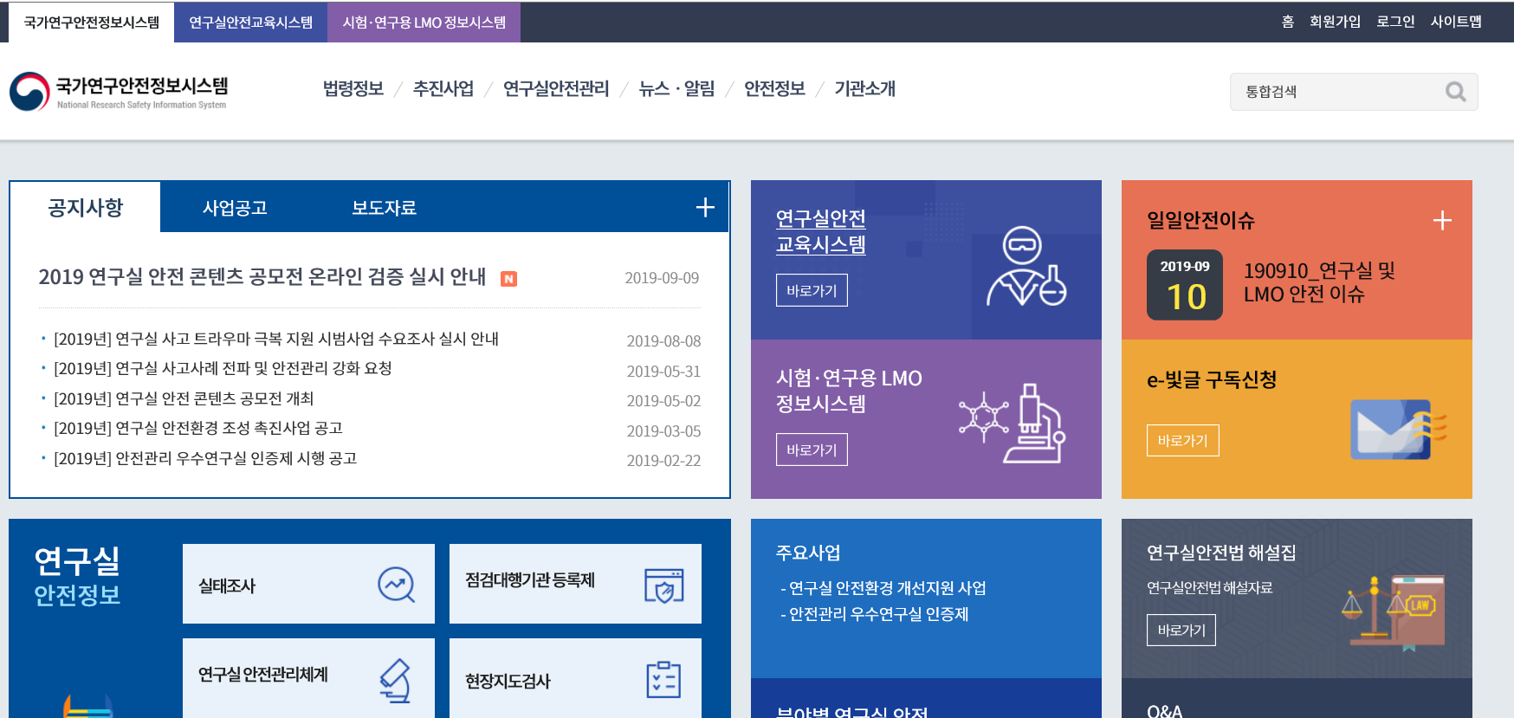
■. 회원가입
1. 우측 상단 “ 회원가입“ 버튼 클릭
1.

Slide 4
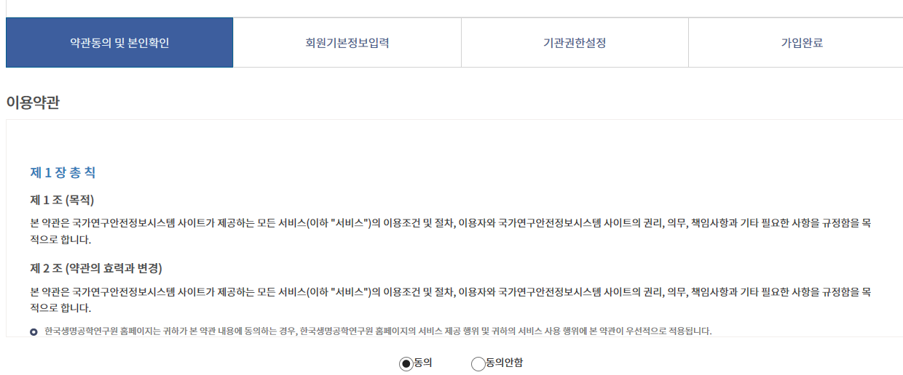
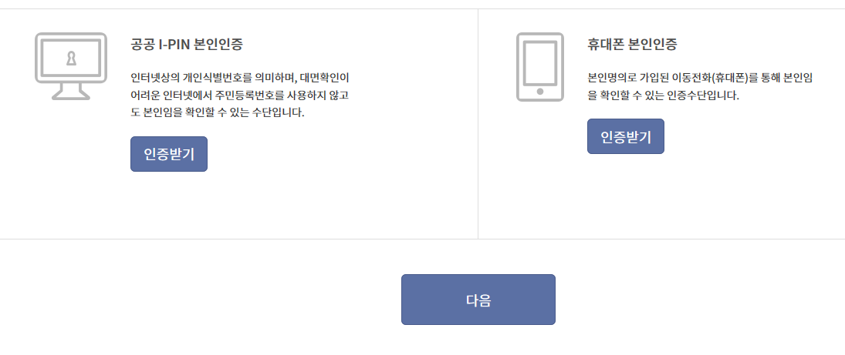
1)
2. 약관동의 및 본인인증
1) 이용약관 동의 > 본인인증을 실시한다
2) “ 다음” 누름
2)

Slide 5
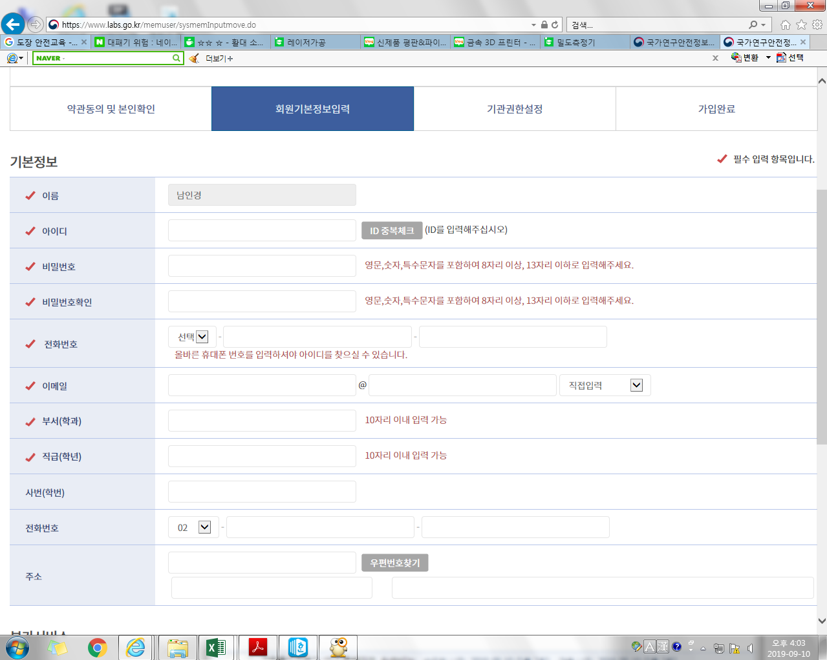
3. 회원가입 기본 정보 입력
1) 기본 정보를 입력한다
2) 주의 사항
가. 학과명을 정확히 적는다
(ex, 기계공학과, 컴퓨터통신무인기술학과,(컴통무 X))
생명시스템과학과(생시과 x)
나. 사번(학번) 을 꼭 적을 것
가
나

Slide 6
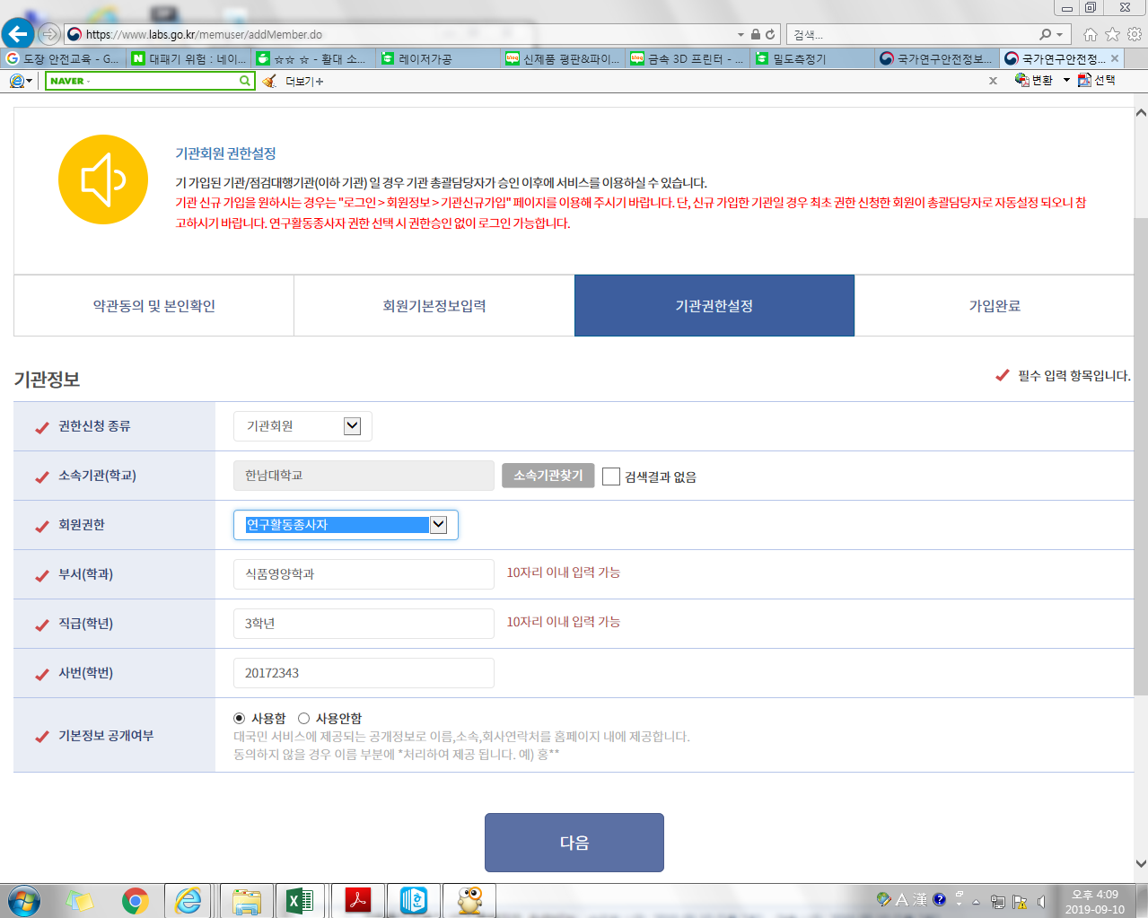
기관 권한 설정
1) 권한신청 종류 : 기관 회원
2) 소속기관
찾기 후 한남대학교 선택(한남대학교 대덕밸리캠퍼스X)
3) 회원 권한
가) 학부생, 대학원생 : 연구활동종사자
나) 대학원생 중 일부 : 연구실안전관리담당자
다) 교 수 : 연구실책임자
4) 학과명 을 정확히 적는다(학과명 줄임금지)
(ex, 기계공학과, 컴퓨터통신무인기술학과,(컴통무 X))
5) 사번(학번) 을 꼭 적을 것
2)
3)-가)

Slide 7
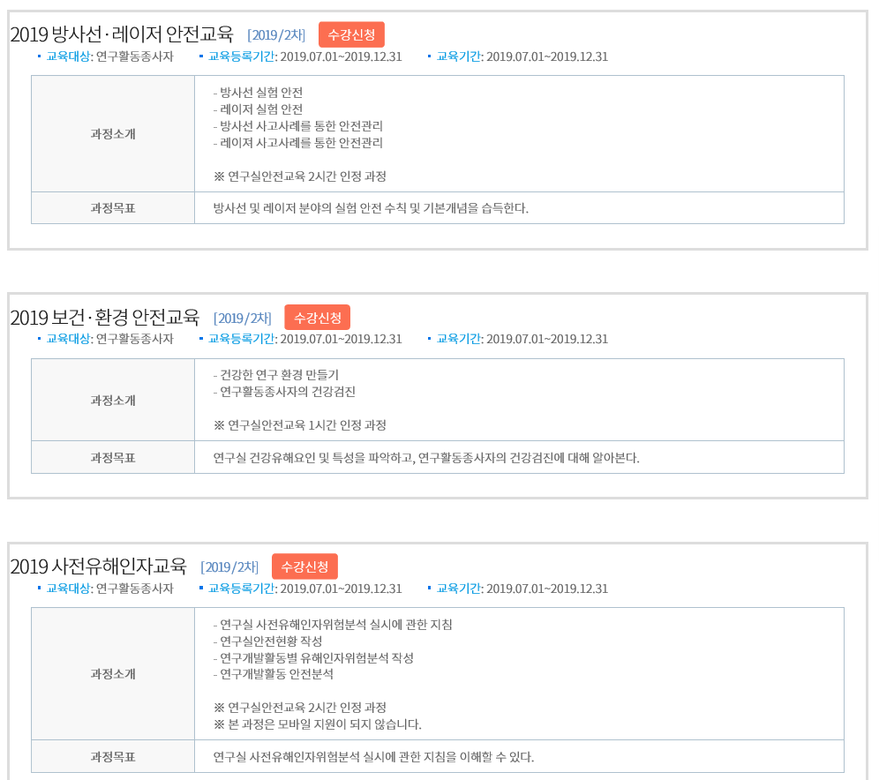
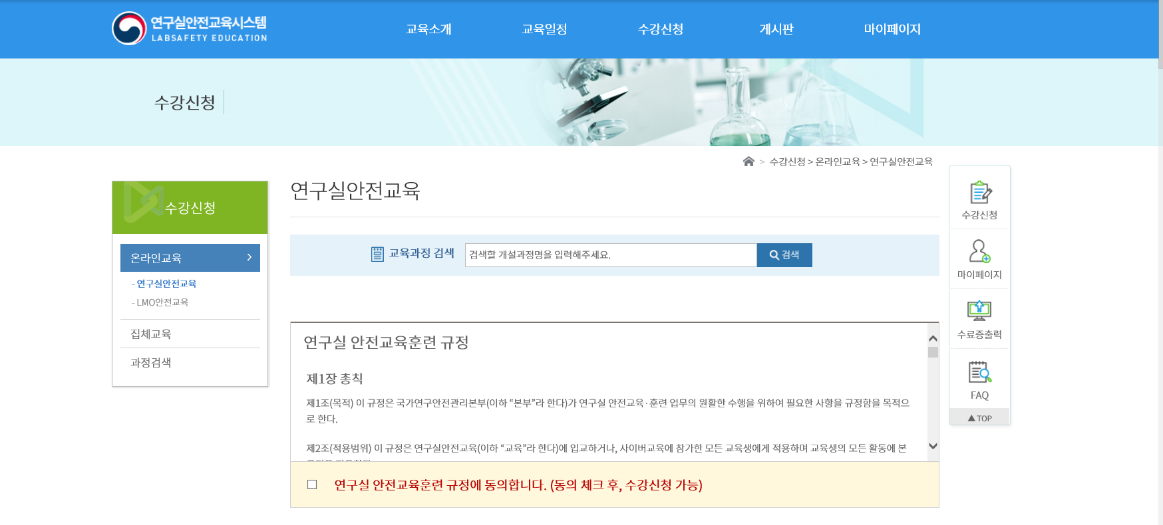
■. 교육신청
5. 교육 받기
1) 연구실 안전교육시스템 이동 및 로그인
2) 수강신청 : 우측상단
3) 규정에 동의
4) 여러가지 교육과정을 선택한다 (기준 6시간)
5) 모두 선택 후 마이페이지에서 확인 한다
1)
2)
5)
4)
3)

Slide 8
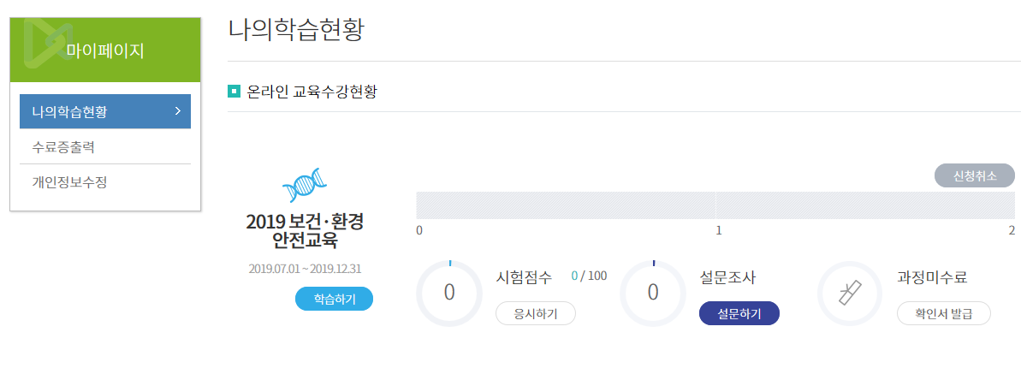
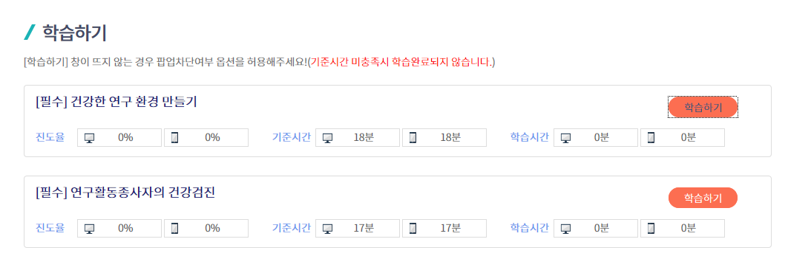
6. 마이 페이지
1) 신청한 교육과정을 확인 한다
2) 교과목에서 “학습하기” 클릭
3) 세부교과목에서 “학습하기＂클릭
1)
2)
3)

Slide 9
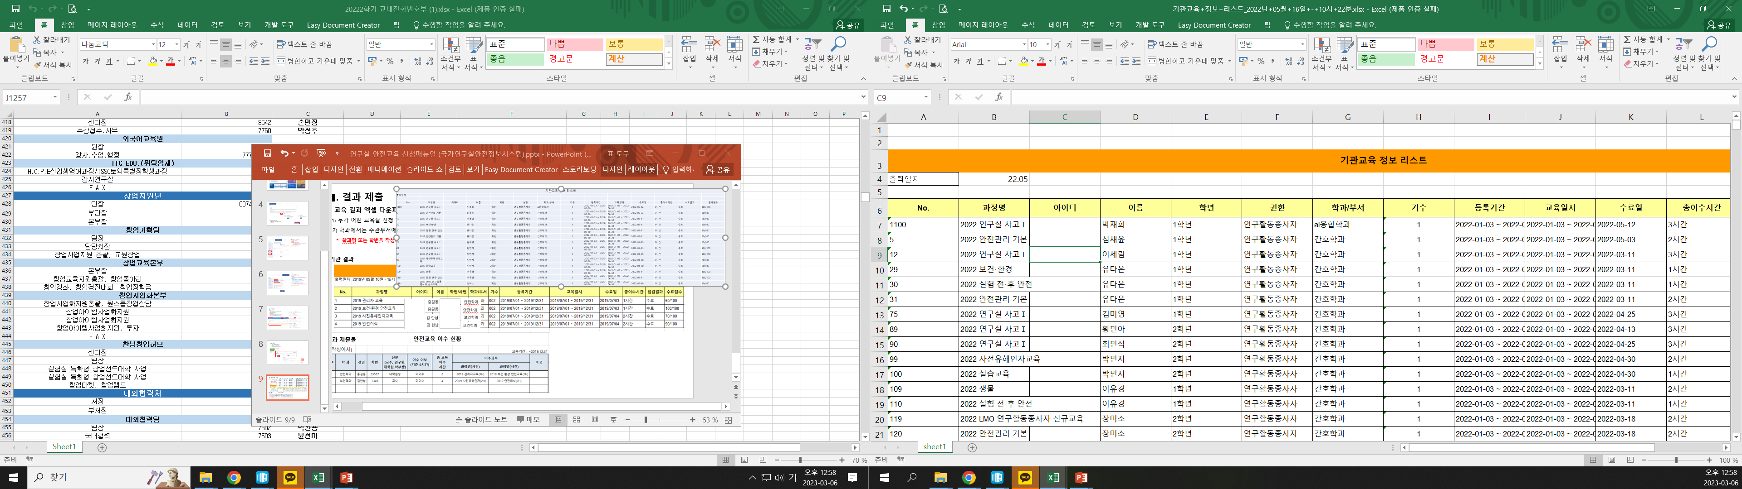
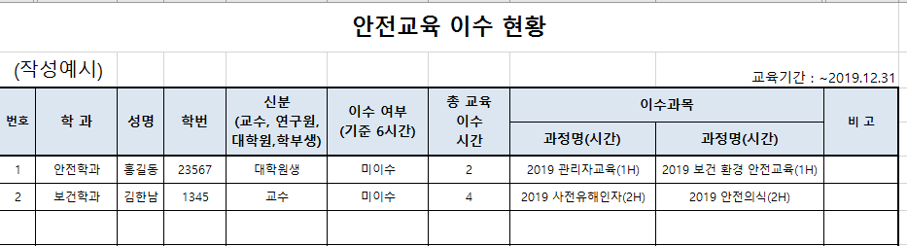
■. 결과 제출
7. 교육 결과 엑셀 다운파일
1) 누가 어떤 교육을 신청 하고 수료 여부를 확인 가능함.
2) 학과에서는 주관부서에서 통보한 기관 결과 파일(#1)을 확인 후 학과에서 수정 제출 (#2 학과 제출물) 요청
* 학과명 또는 학번을 작성하지 않는 경우 학과에서 확인 할것.
1) 기관 결과
2) 학과 제출물

